Slide 1
ГОСУДАРСТВЕННОЕ БЮДЖЕТНОЕ ОБЩЕОБРАЗОВАТЕЛЬНОЕ УЧРЕЖДЕНИЕ
ГОРОДА МОСКВЫ
ЭКСПЕРИМЕНТАЛЬНЫЙ ПРОЕКТ
Тема: «Воздух - невидимка»
Дошкольная группа 49 по адресу: ул.Фруктовая, д.13
ВОСПИТАТЕЛИ: Перминова Ю.В., Прохорова О.А.
2021 - 2022 учебный год
Москва, 2022

Slide 2
Актуальность
Воздух – это природное явление, которое способно совершать много чудес.
Он может поднять с морского дна затонувший корабль, сделать возможным полет воздушного шара и скоростное движение самолетов. Дети встречаются с
воздухом везде. Но научиться самостоятельно, изучать его свойства, узнавать то, о чем раньше не задумывался или не догадывался ребенку еще не под
силу. Педагоги, родители передают знания в основном через глаза и уши.
Но будет более эффективно, если ребенок сможет потрогать все своими
руками, через деятельность. Наша задача состоит в том, чтобы пробудить интерес к окружающему миру, формировать умение делать открытия,
развивать внимание, мышление, речь, умение делать анализ и выводы,
и в этом поможет экспериментальная деятельность.

Slide 3
Вид проекта: исследовательско-творческий.
Срок реализации: сентябрь-май.
Участники проекта: дети, воспитатели, родители.
Цель проекта: с помощью экспериментов (опытов)
выявить уровень сформированности представлений
о воздухе у детей старшего дошкольного возраста.

Slide 4
Задачи проекта :
1. Обучать детей исследовательской (поисковой) деятельности, развивать познавательный интерес и любознательность в процессе наблюдений за реальными природными объектами и к практическому экспериментированию с ними.
2. Развивать мыслительные операции, умение выдвигать
гипотезы, делать выводы.
3. Учить объяснять наблюдаемое и фиксировать результаты доступными методами, принимать и ставить перед собой цель эксперимента, отбирать средства и материалы для самостоятельной деятельности.
4. Расширять представления о значимости воздуха в жизни
человека.

Slide 5
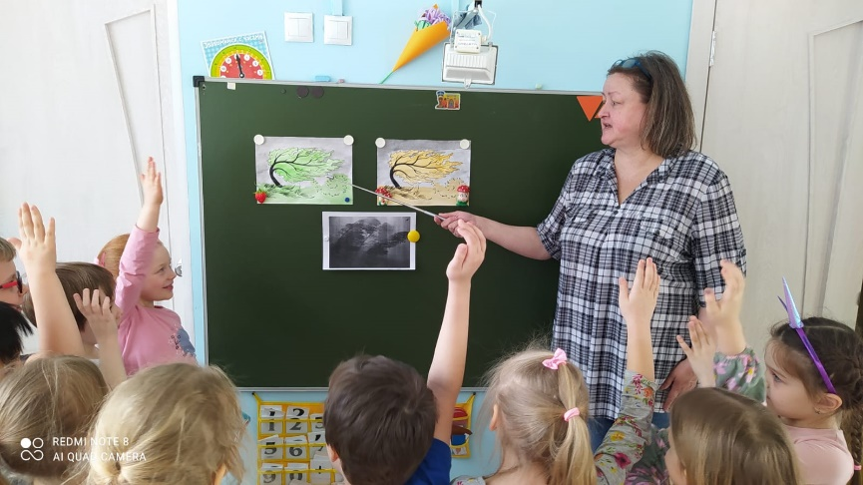
Беседы: «Как услышать воздух», «Носы нужны не
только для красы», «Летающие семена», беседа о воздухе,
«Воздух и его роль в жизни человека»
Цель: познакомить с «воздухом» как фактором, влияющим на здоровье человека; познакомить со свойством воздуха, рассказать, какую роль он
играет для человека, как можно использовать его для закаливания;
развивать речь, мышление, память, внимание; воспитывать любознательность.

Slide 6
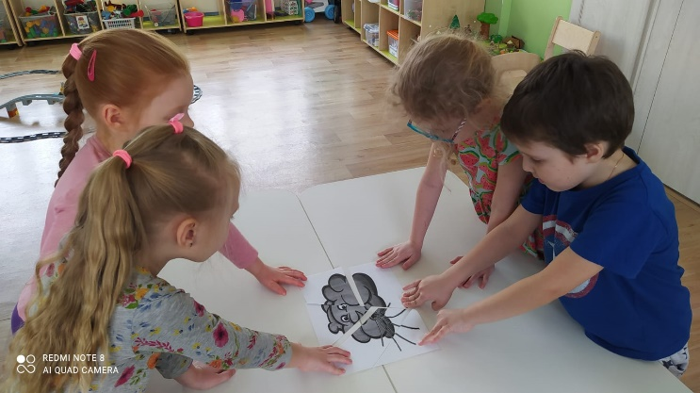
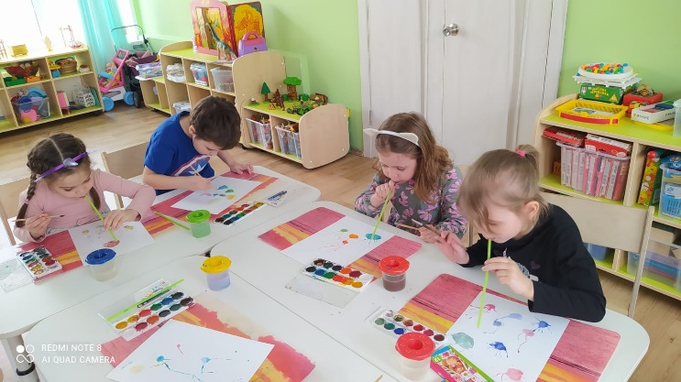
Дидактические игры: «Ветер», «Угадай, от какого
дерева эти семена», «Что лишнее?», «Что сначала, что потом?»
Рисование: «Какой он воздух?»
Цель: познакомить с «воздухом» как фактором, влияющим на здоровье человека; познакомить со свойством воздуха, рассказать, какую роль он играет для человека, как можно использовать его для закаливания; развивать речь, мышление, память, внимание; воспитывать любознательность.

Slide 7
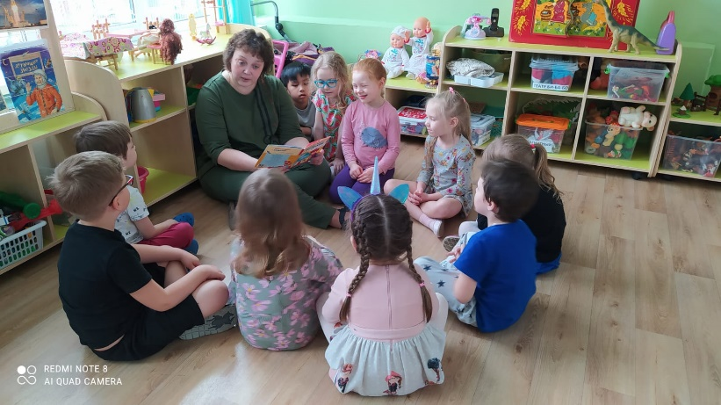
Чтение стихотворений, рассказов, сказок о воздухе:
С.Маршак «Мыльные пузыри», И.Токмакова «Ветрено, ветрено»,
Н. Некрасов «Заунывный ветер», С.Михалков «Три ветра»,
С.Жупанин «Нарисую ветер», Сказка «Южный ветерок» В.М. Гаршин; Сказка «Лягушка – путешественница» В. Катаев; русская народная сказка «Пузырь, лапоть и соломинка». Стихи о воздухе и ветре. Пословицы о воздухе.
Цель: воспитывать интерес к окружающей жизни, явлениям природы, любознательность.

Slide 8
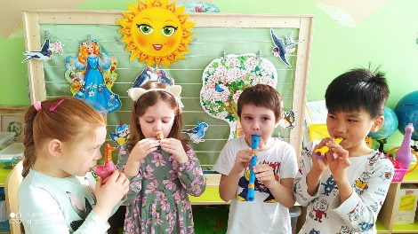
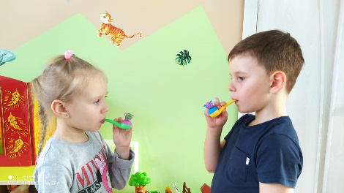
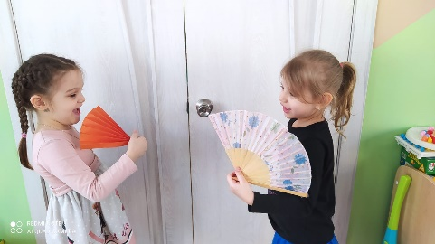
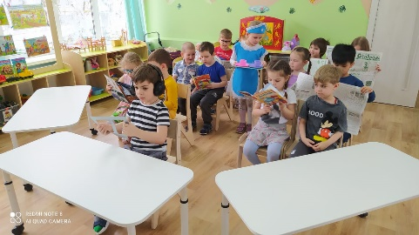
Игровая деятельность:
Игровое упражнение «Почувствуй
воздух». Игры с игрушками: музыкальные
инструменты, вертушки, веера, «Воздушный футбол».
Сюжетно-ролевые игры: «Путешествие на парусном корабле», «Полёт на самолёте», «Путешествие на воздушном шаре».
Цель: обнаружить воздух в окружающем пространстве и выявить
его свойство — невидимость.

Slide 9
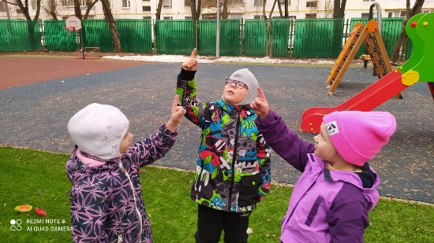
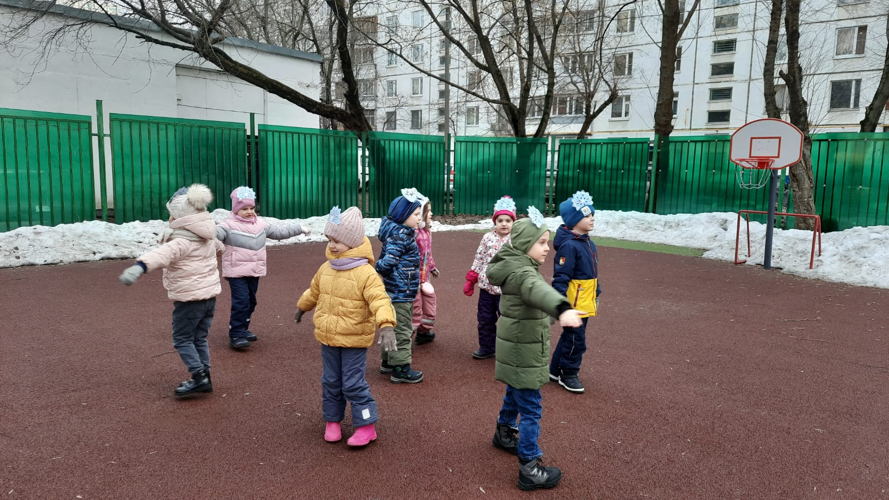
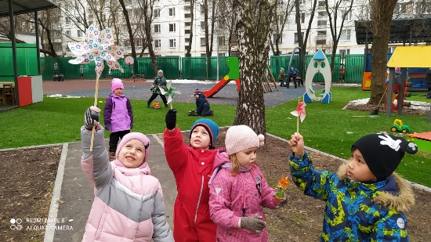
Наблюдения и игры на прогулке
Наблюдение за ветром. Игры: подвижные, малой подвижности.
Цель: формировать представление о том, что воздух - условие жизни всех живых существ на земле. Воспитывать интерес к окружающей жизни, любознательность.
Игра «Ветер и снежинки»

Slide 10
Опытно- экспериментальная деятельность
Цель: Формирование и расширение представлений у детей
об основных свойствах воздуха через практическое
самостоятельное познание.
Задачи: формирование представлений о воздухе; расширение знаний о свойствах и состояниях воздуха; развитие мыслительных способностей детей (умение формулировать вопросы, сравнивать, обобщать, делать выводы); развитие памяти, внимания, мелкой моторики; воспитание усидчивости и аккуратности, умения работать в коллективе.

Slide 11
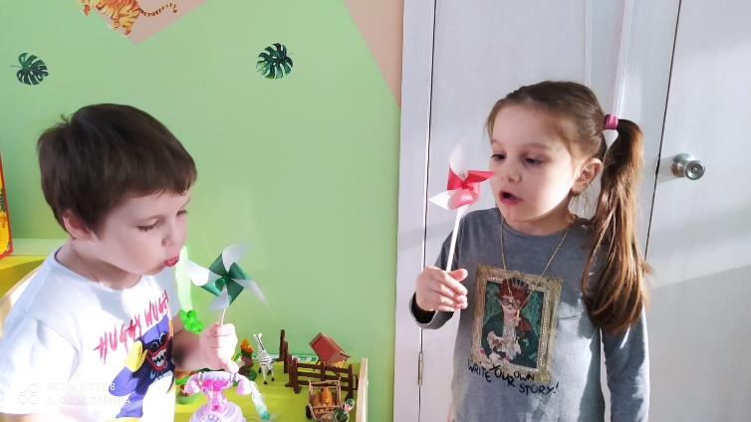
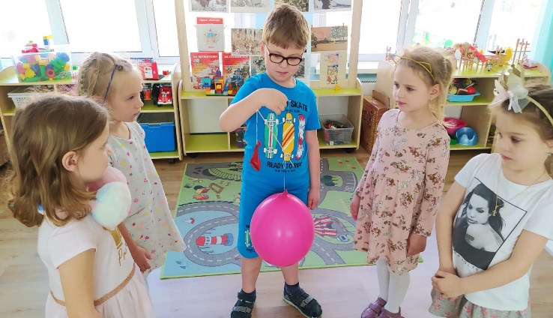
Опыт 1. Опыт 2.
«Вертушка» «Сколько весит воздух»
Вывод: подули на вертушку, Вывод: при помощи весов
пришли к выводу, что воздух взвесили шарик без воздуха
обладает упругостью. и надутый; выяснили, что
воздух имеет вес.
.

Slide 12
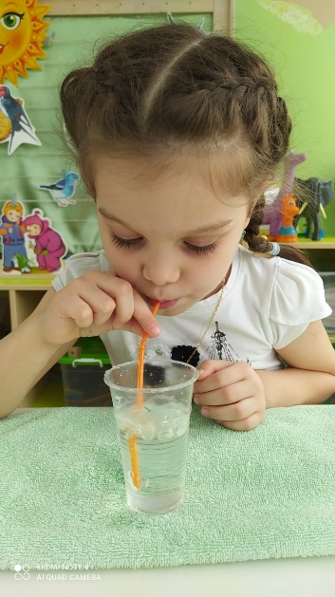
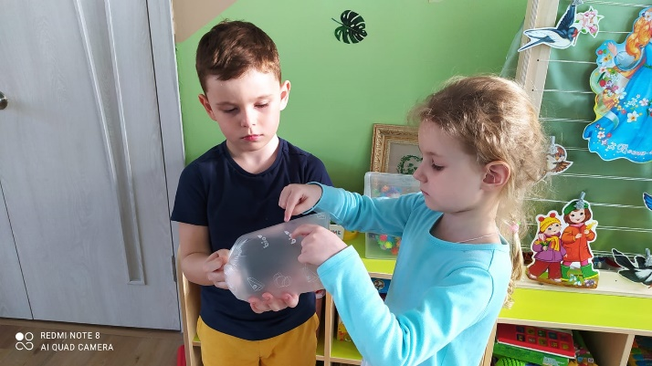
Опыт 3.
«Воздух легче воды»
Опыт 4.
«Что в пакете»
Набрали в пакет воздух и закрутили его, чтобы он стал упругим.
Вывод: воздух прозрачный, невидимый, легкий.
Вывод: воздух легче воды –
попадая в стакан через трубочку, он поднимается вверх.

Slide 13
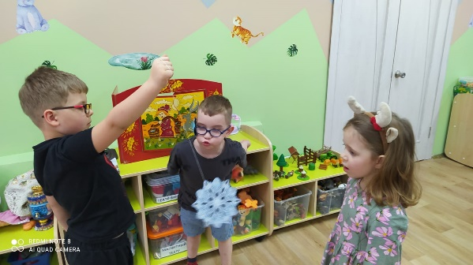
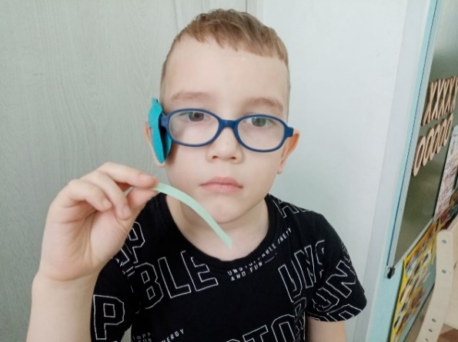
Опыт 5.
«Движение воздуха»
Направляем струйку воздуха на определенный предмет, он начинает двигаться.
Вывод: воздух обладает силой, может двигать предметы.

Slide 14
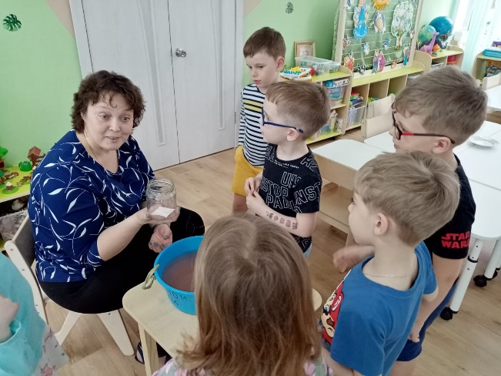
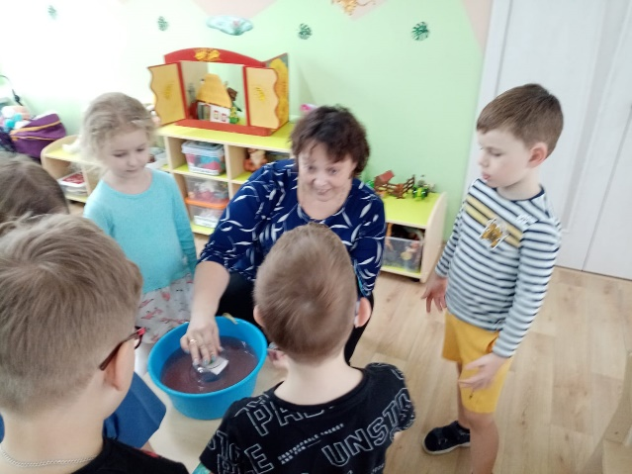
Опыт 5.
«Воздух - невидимка»
На дно стакана закрепили бумажную салфетку.
Перевернули стакан вверх дном и медленно опустили его в
ёмкость с водой. Вынули стакан из воды и потрогали салфетку, она оказалась сухой. Это доказывает, что в стакане находился воздух, который не пустил воду в стакан. А раз воды нет, значит, она намочить салфетку не может.
Вывод: воздух прозрачный, невидимый.

Slide 15
Картотека опытов и экспериментов
с воздухом

Slide 16
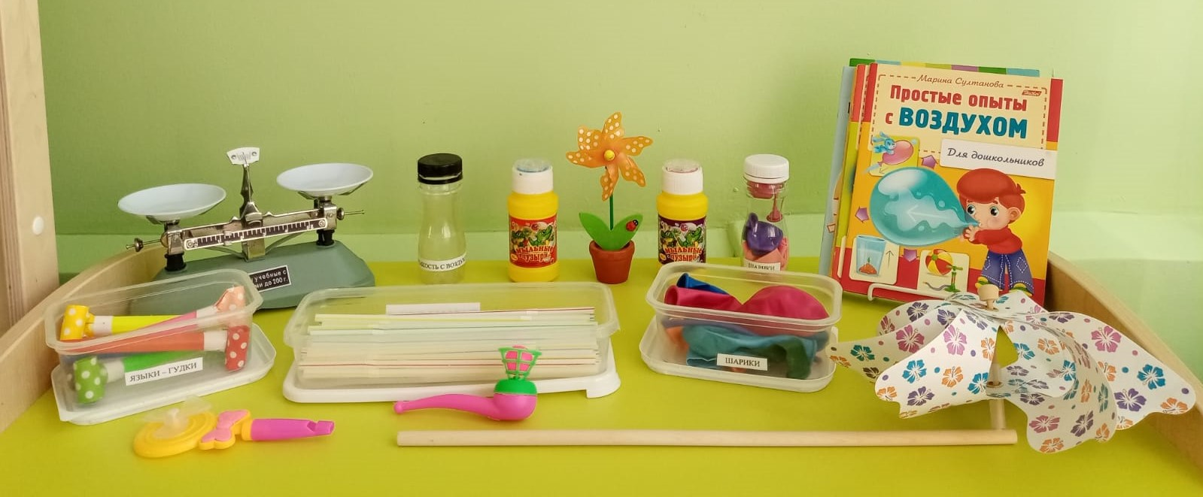
Предметно-пространственная среда
Мини - лаборатория
Цель: расширять представления детей о свойствах воздуха, значимости его в жизни человека.

Slide 17
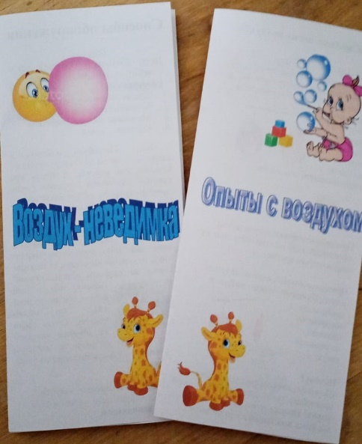
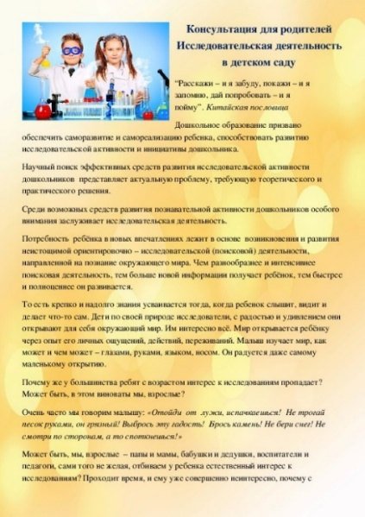
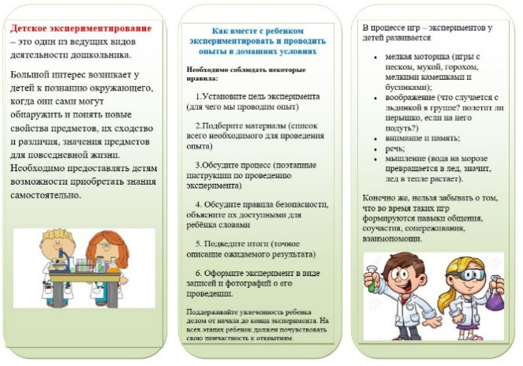
Консультации для родителей
Цель: определение уровня компетенции родителей по организации
естественно – научных наблюдений и экспериментов с детьми дома,
желание сотрудничать с педагогами ДОУ.

Slide 18
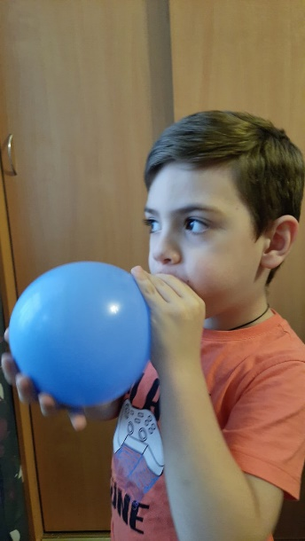
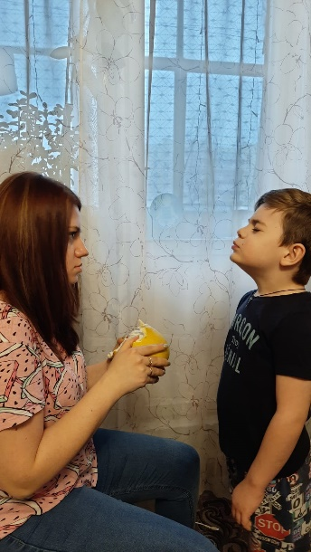
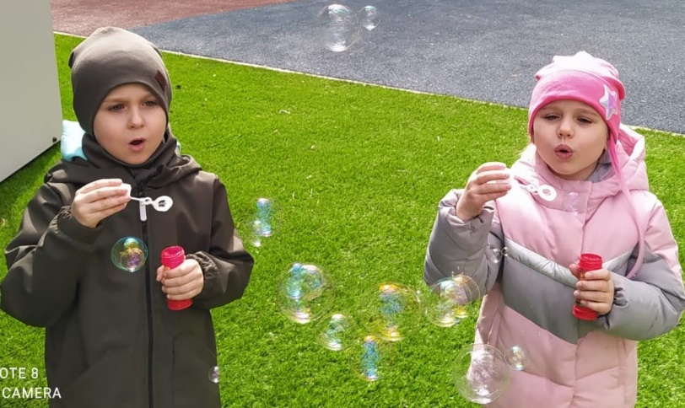
Экспериментирование на прогулке
и в домашних условиях
Цель: определение уровня компетенции родителей по организации
естественно – научных наблюдений и экспериментов с детьми дома,
желание сотрудничать с педагогами ДОУ.

Slide 19
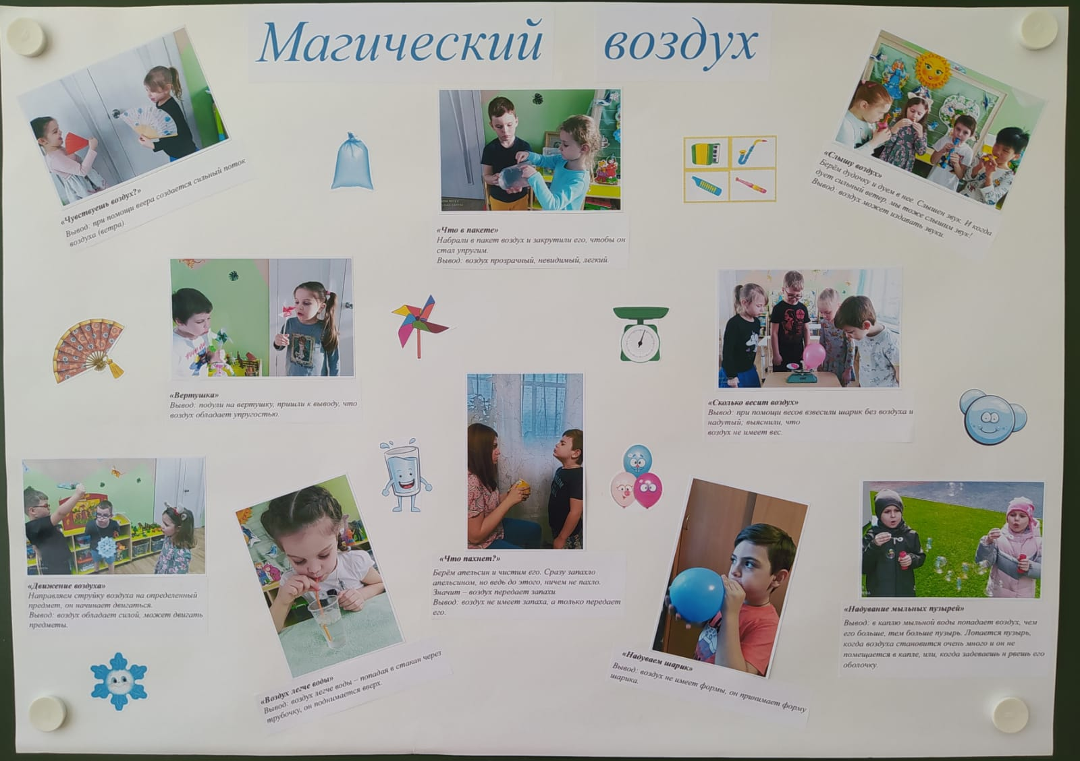
Продукт проекта
Стенгазета

Slide 20
Результаты проекта:
В результате проведенной работы у детей значительно вырос интерес к исследовательской деятельности, в познаниях в целом и в познании свойств воздуха в частности, происходит формирование различных знаний, умений и навыков.

Slide 21
Список литературы:
1. «Воздух» сост. Ю. И. Смирнов. – СПб: Сова, 1998. Воронкевич О. А.
«Добро пожаловать в экологию!» - СПб: Детство-Пресс, 2007.
2. Куликовская И. Э, Совгир Н. Н. «Детское экспериментирование» - М. : Педагогическое общество России, 2005.
3. Николаева С. Н. «Ознакомление дошкольников с неживой природой. Природопользование в детском саду» - М. : Педагогическое общество России, 2003.
4. Павленко И. Н., Родюшкина Н. Г. «Развитие речи и ознакомление с окружающим миром в ДОУ: Интегрированные занятия. – М. : Т. Ц. Сфера, 2006.
6. «Научные ответы на детские «почему». Опыты и эксперименты для детей
от 5 до 9 лет / Автор-составитель Зубкова Н. М. – СПб: Речь, 2009.
7. Ротенберг Р. «Расти здоровым» Детская энциклопедия здоровья. «Тело человека. Как мы устроены»
8. Тугушева Г. П., Чистякова А. Е. «Экспериментальная деятельность детей среднего и старшего дошкольного возраста: Методическое пособие - СПб: Детство-Пресс, 2009.

Slide 22
СПАСИБО ЗА ВНИМАНИЕ!

